Slide 1
Проект
«Школьный лесной питомник»

Slide 2
ЦЕЛЬ ПРОЕКТА: создание лесного питомника на территории школьного приусадебного участка и привлечение школьников к практическим природоохранным мероприятиям

Slide 3
Задачи: 1.Организовать посадку саженцев в питомнике совместно с ГКУ РО «Ерахтурское лесничество». 2. Организовать практическую природоохранную деятельность школьников по выращиванию саженцев дуба, сосны, каштана, ивы, клёна, ели, можжевельника, туи. 3. Организовать практическую природоохранную деятельность школьников по посадке выращенных саженцев на постоянное место. 3. Организовать массовую природоохранную пропаганду среди населения. 4. Расширить участие детей в научно-практической природоохранной деятельности.

Slide 4
Ожидаемые результаты проекта
освоение и приобретение практического опыта использования в работе нетрадиционных форм и методов активного обучения;
повышение уровня экологических знаний и практических умений учащихся и взрослого населения в области охраны природы;
освоение и совершенствование учащимися навыков исследовательской деятельности;
развитие творческих способностей, формирование социально-активной жизненной позиции учащихся;
сохранение и восстановление компонентов окружающей среды;
активизация природоохранной деятельности школьников.
овладение навыками лекторской, пропагандистской, инструкторской работы по охране природы.

Slide 5
ПЛАН МЕРОПРИЯТИЙ:
-Создание инициативной группы учащихся;
-Создание питомника, расширение видового состава выращиваемого материала;
-Участие в проекте, организованном ГРИНПИС "Возродим наш лес", участие во Всероссийском дне посадке леса;
-Агитационная деятельность (Распространение листовок «Останови поджоги травы!», «Ёлочка, живи!»);
-Пропагандистская деятельность (Распространение буклетов "От чего случаются лесные пожары и как с ними бороться);
-Участие в акции "Лес Победы»;
-Участие в экологических конкурсах и научно-практический конференциях исследовательских и проектных работ.

Slide 6
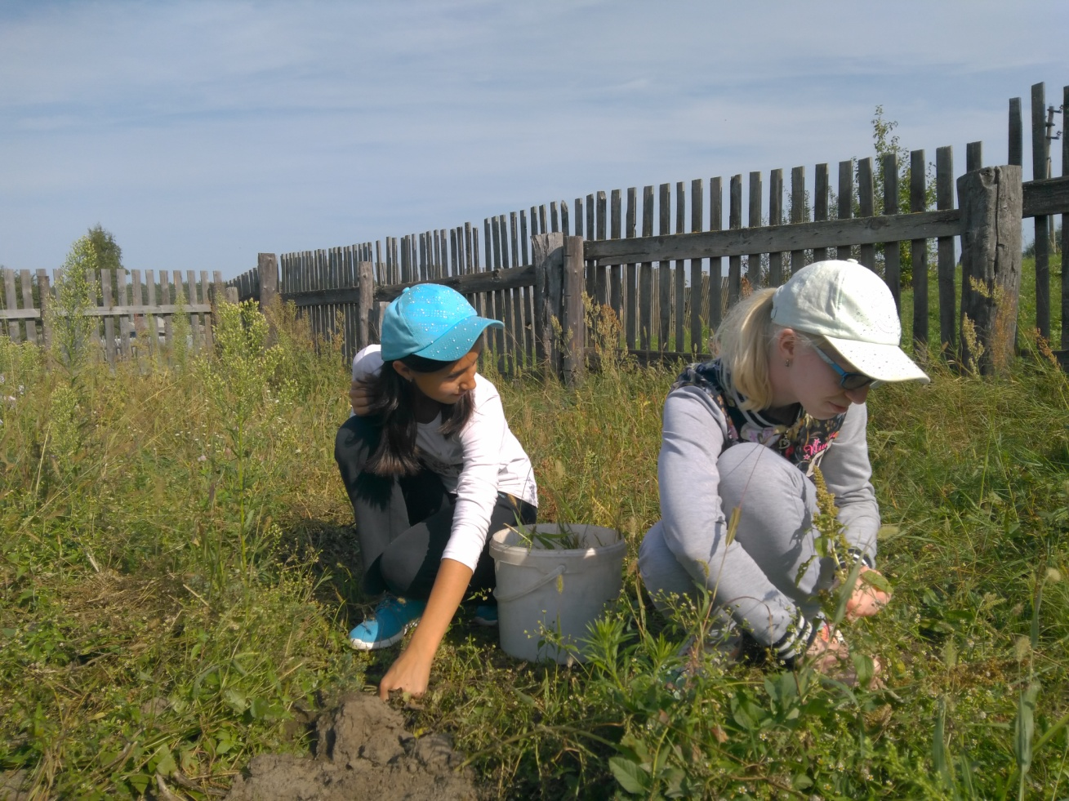
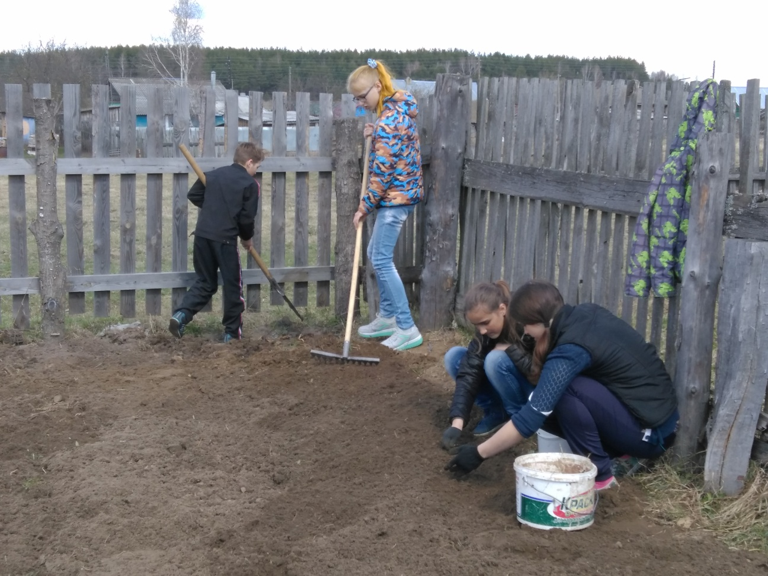
Питомник в начале обновления

Slide 7
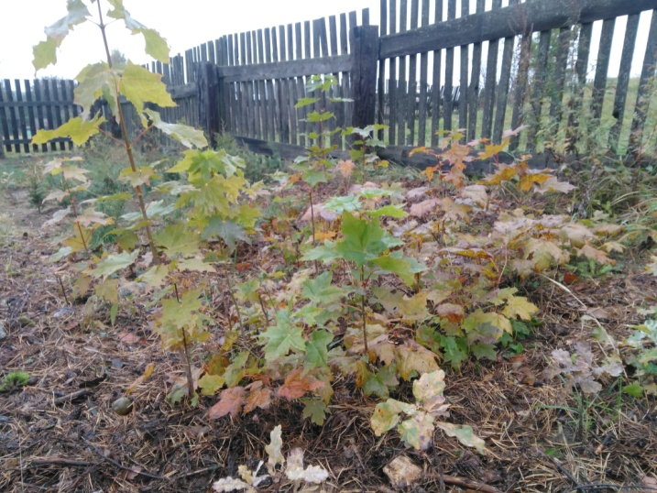
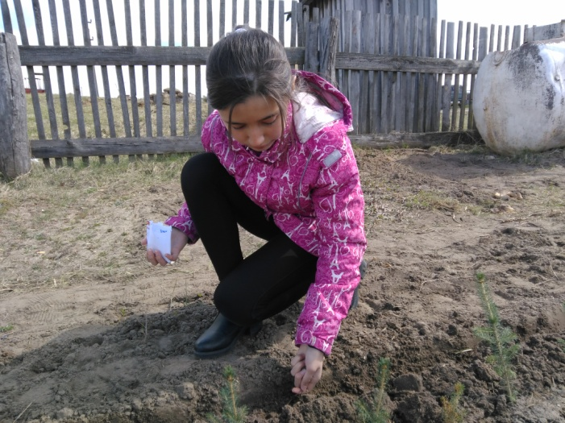
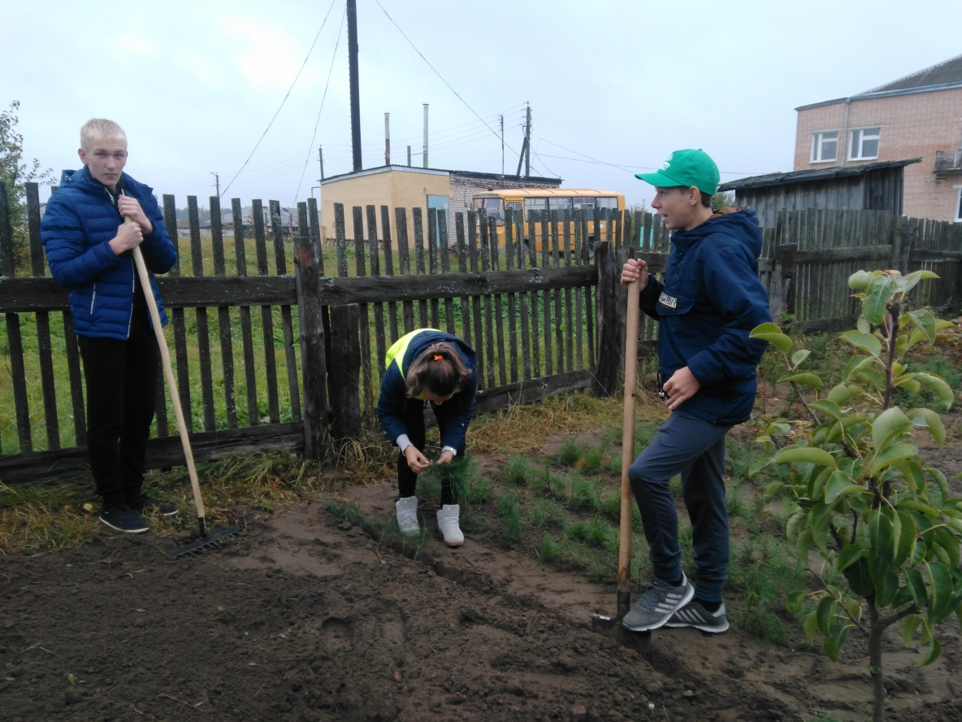
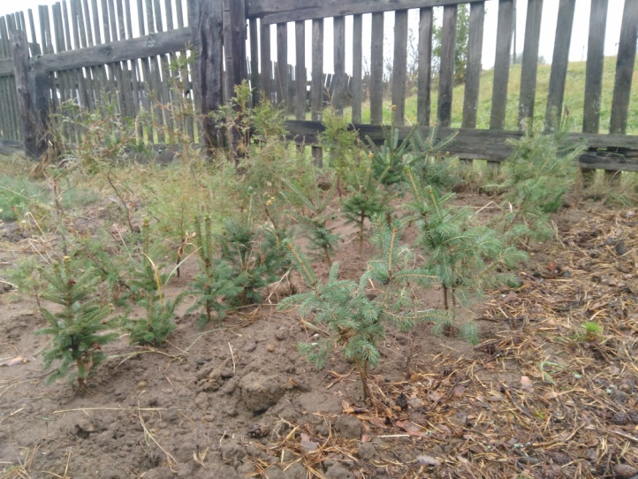
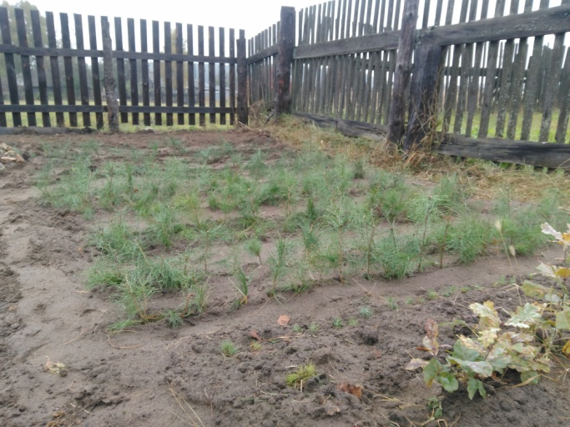
Первые посадки в питомнике

Slide 8
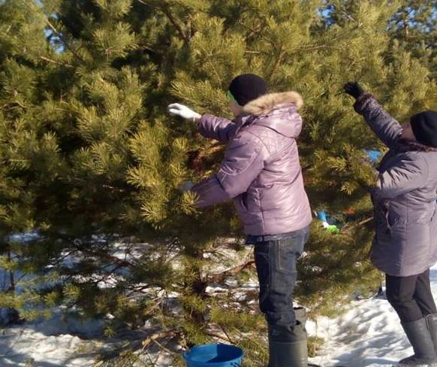
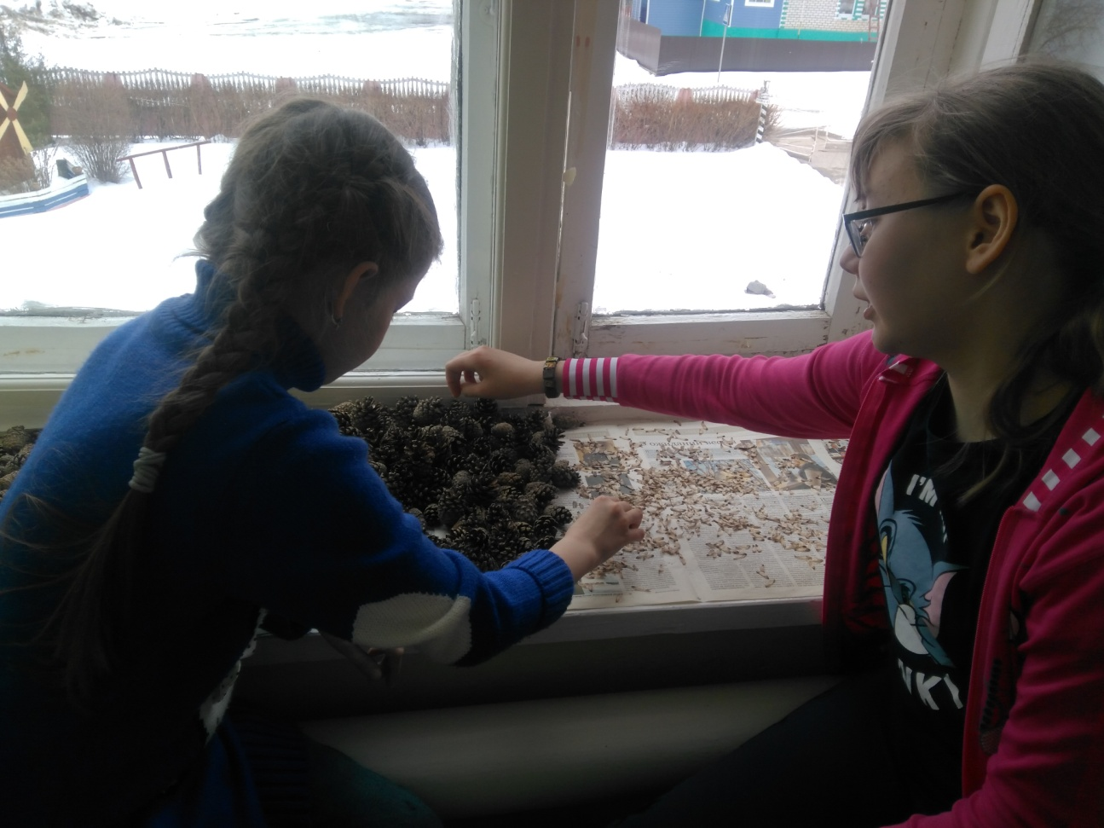
Заготовка собственных семян

Slide 9
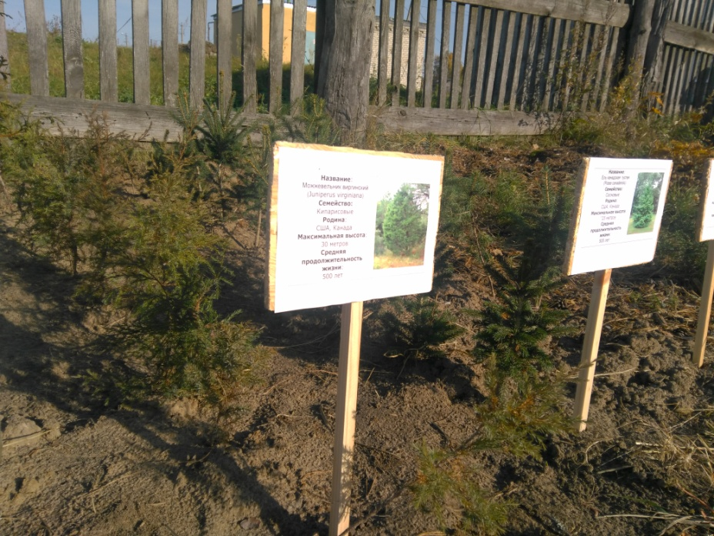
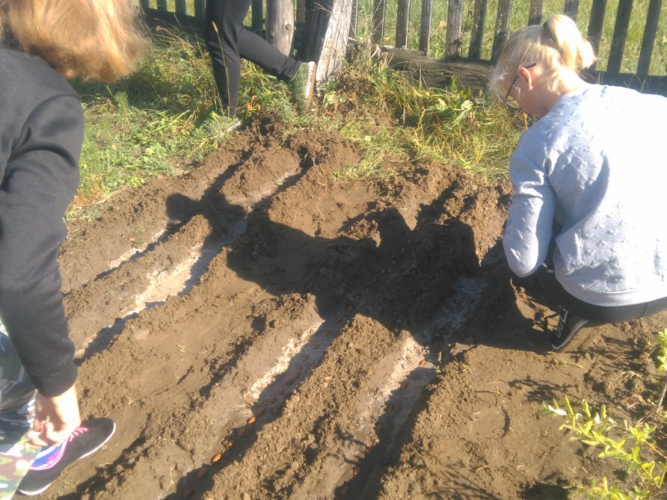
Распределение растений по семействам

Slide 10
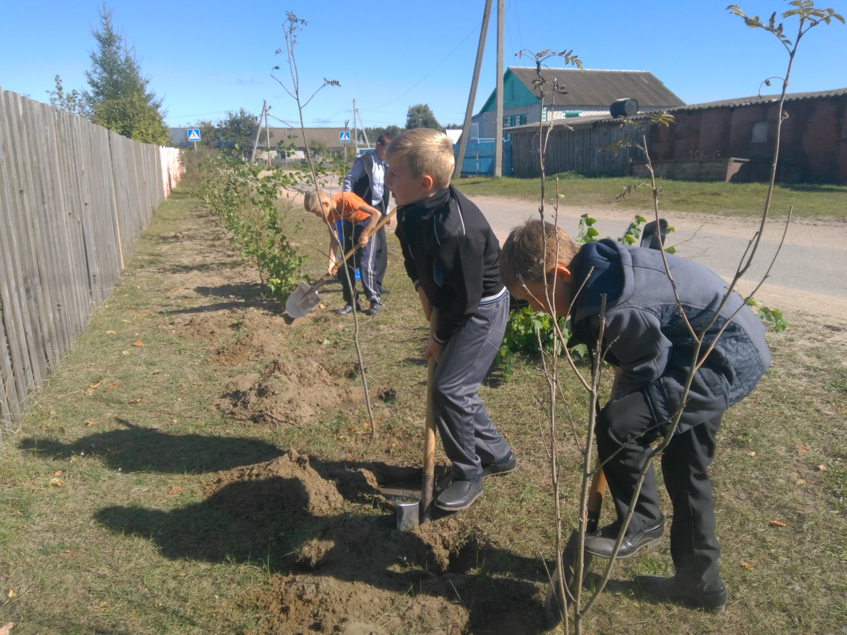
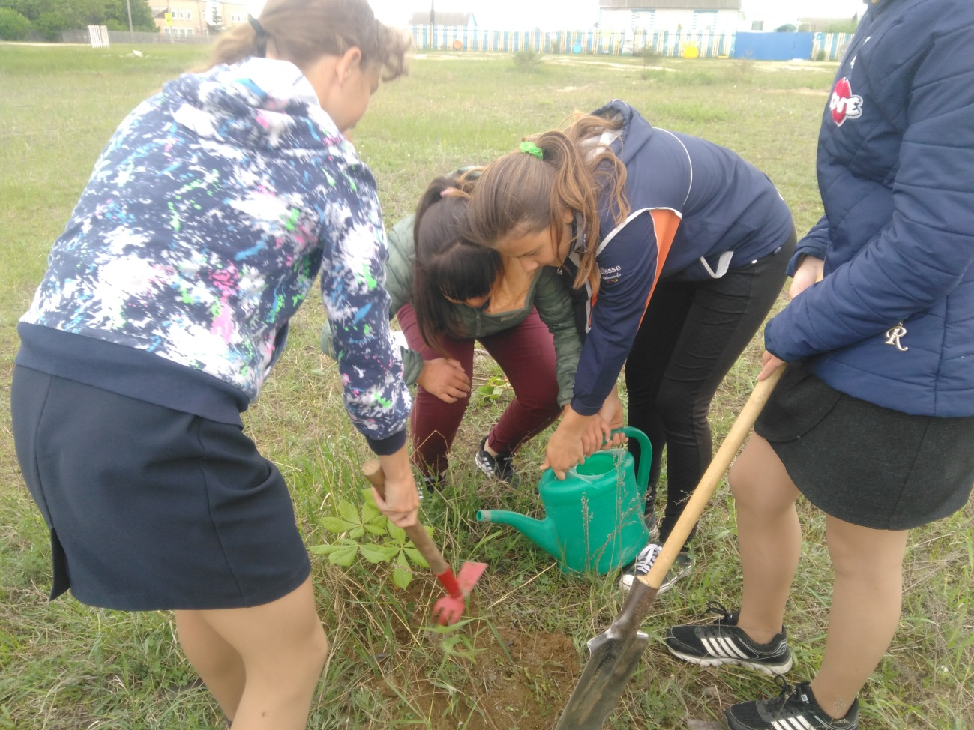
Высадка растений на территории села

Slide 11
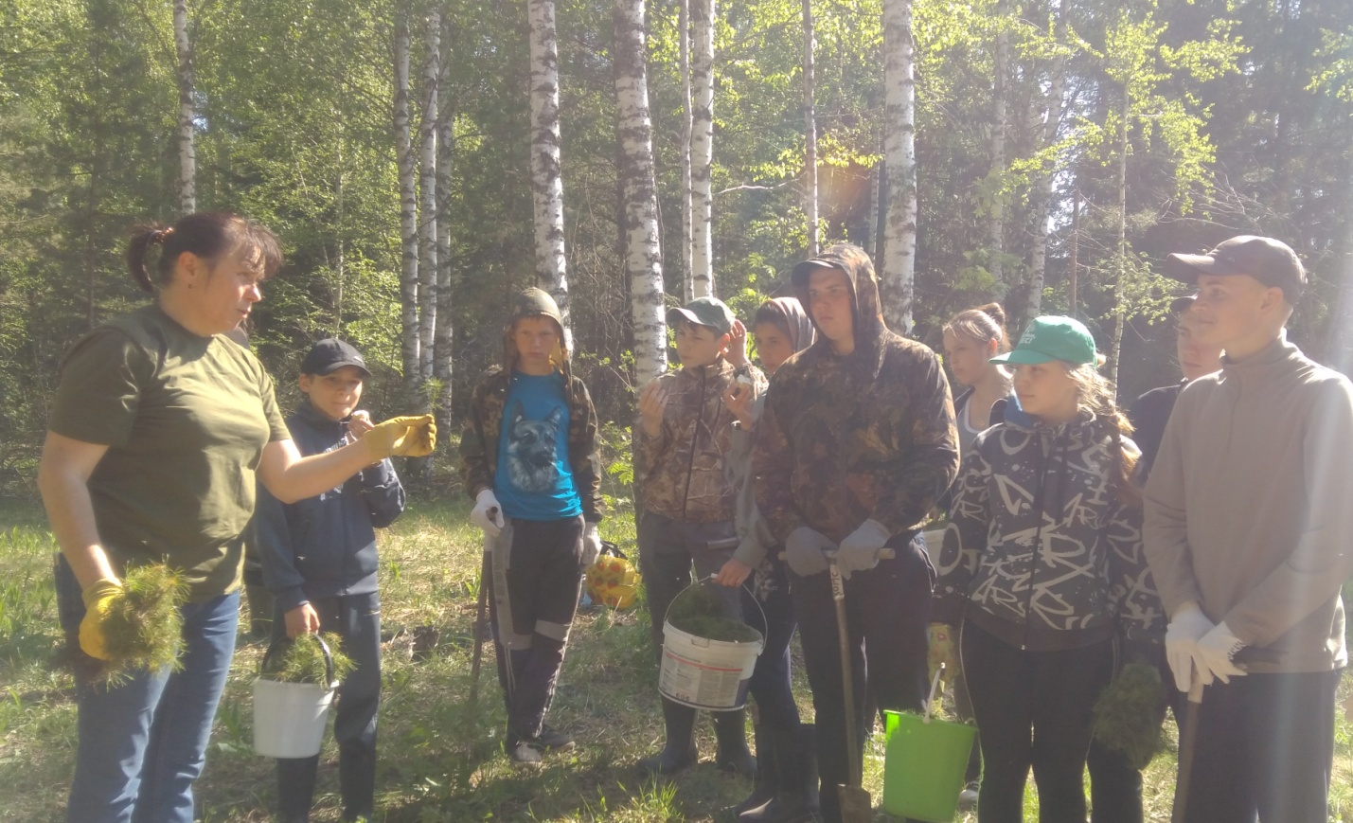
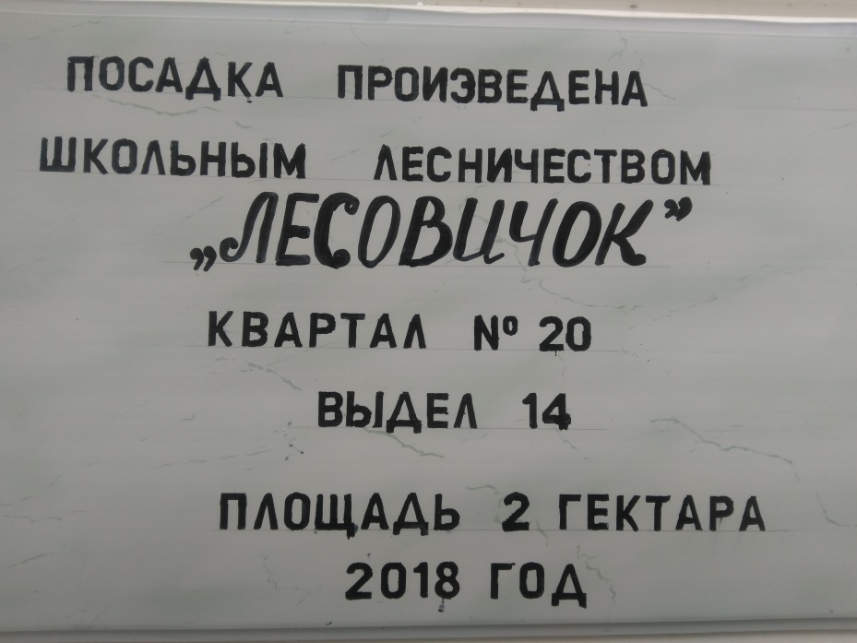
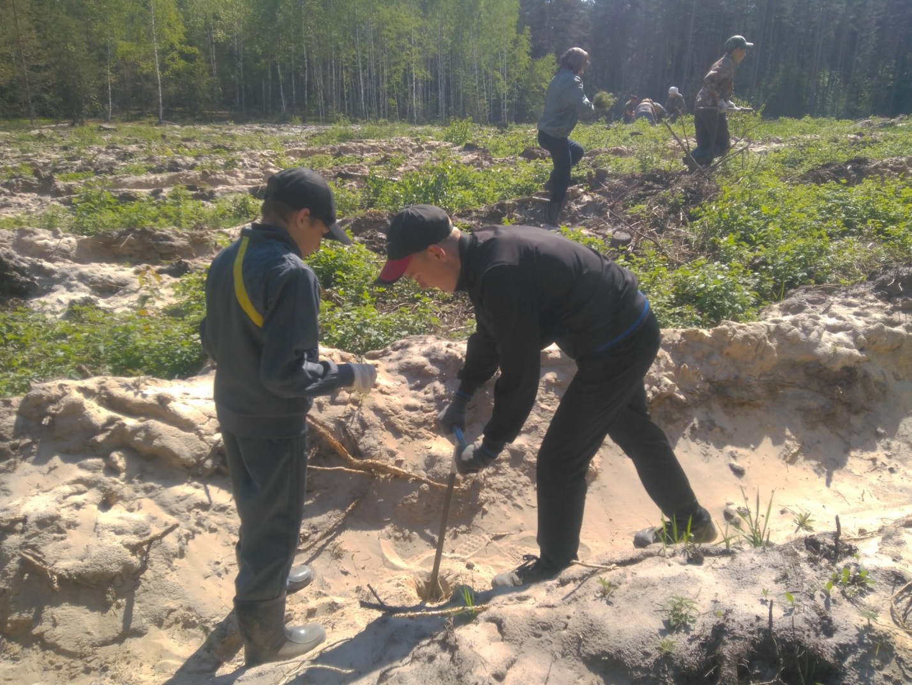
Высадка, совместно с Ерахтурским лесхозом на лесных делянках

Slide 12
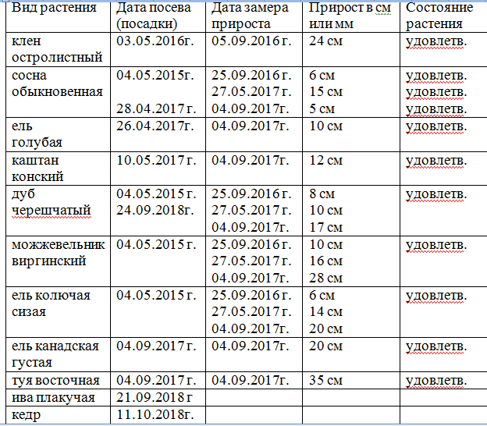
Рабочая таблица по лесному питомнику

Slide 13
Достигнутые результаты:
- Доля учащихся МБОУ «Занино-Починковская СОШ", участвующих в проекте – 100%.
- Доля классов, участвующих в создании питомника и ухода за саженцами – 60%.
- Высажено деревьев за 2018 г.: на территории лесного массива — 3500 саженцев сосны, для озеленения сёла Занино-Починки –48 кустарников, 2 ели, 8 каштанов.
- Укреплены берега реки Увяз саженцами ивы плакучей за территорией села Занино-Починки - 10 саженцев.

Slide 14
Все высажено за время действия проекта
(с 2016 по 2018 годы)

Slide 16
Лес – наше богатство! Лес легкие нашей планеты! Спасибо за внимание!

